Slide 1
Lepieje
Mateusz Frankowski 8a

Slide 2
Lepiej uczyć się polskiego,
niż być potem do niczego.

Slide 3
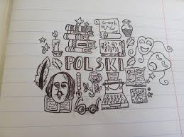
Lepiej pisać pięknie, schludnie,
by usłyszeć : „ Och, jak cudnie”.

Slide 4
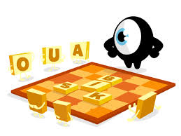
Lepiej mówić składnie,
niż rzucać słowa, gdzie popadnie.

Slide 5
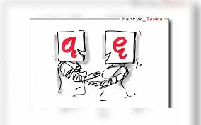
Lepiej uczyć się gramatyki,
niż na polskim „sadzić byki”.

Slide 6
Lepiej przeczytać „Pana Tadeusza”,
niż od polonistki dostać po uszach.

Slide 7
Lepiej nie podpaść pani w szkole,
niż mieć zeszytów kontrolę.

Slide 8
Lepiej czytać zadane lektury,
niż na egzaminie pisać bzdury.

